Slide 1
Voyage à Nantes/ St Nazaire
EPI des Machines et des Hommes
Le mardi 11 et mercredi 12 avril 2023
F.LANCELOT ET M.DENIS 03/2023

Slide 2
SOMMAIRE
Programme des 2 jours
Le lieu d’hébergement
Modalités pratiques
Le téléphone portable
L’argent de poche

Slide 3
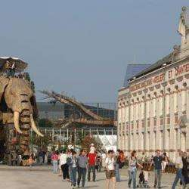
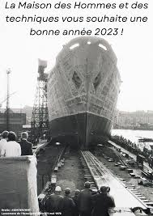
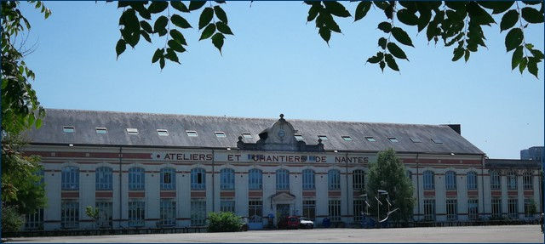
1- Le programme
MARDI 11 AVRIL 2023 :
Départ à 6h du collège St Nicolas
Arrivée à 9h45 à Nantes
1ere visite : 10h
La maison des Hommes et des Techniques (à côté de L’Ile aux Machines)
Programme des 2 jours
Le lieu d’hébergement
Modalités pratiques
Le téléphone portable
L’argent de poche

Slide 4
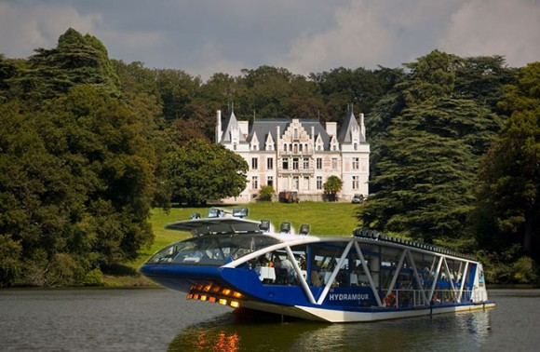
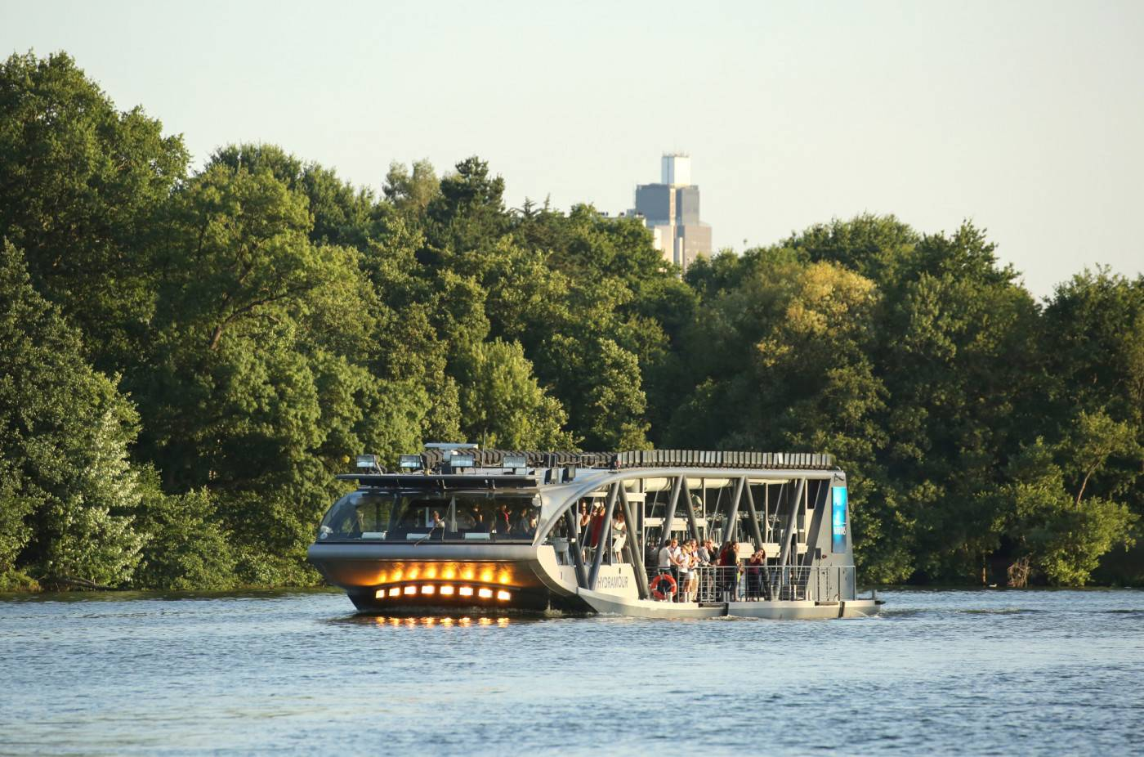
12h/12h30 REPAS (prévoir le pique nique)
- 2ème visite : 14h30
Croisière sur l’Erdre « à la découverte de l’Histoire de Nantes »
17h-18h30 – Trajet vers le centre « Mon abri » à POULIGUEN
→ Diner pris dans le centre d’accueil + nuitée
Programme des 2 jours
Le lieu d’hébergement
Modalités pratiques
Le téléphone portable
L’argent de poche

Slide 5
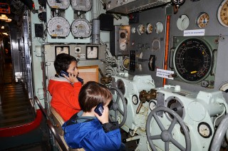
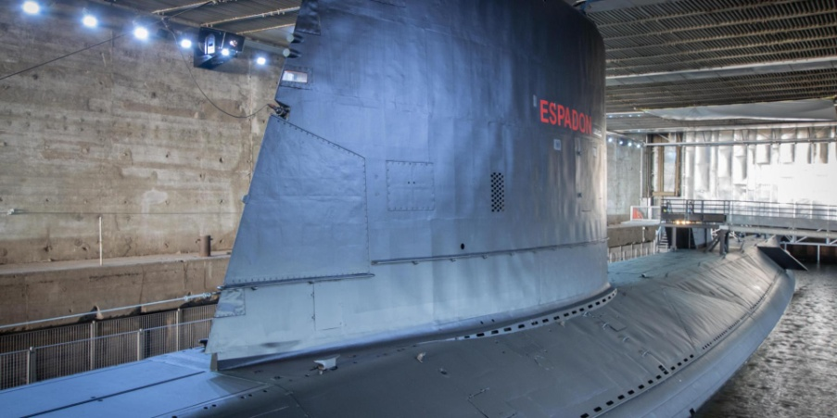
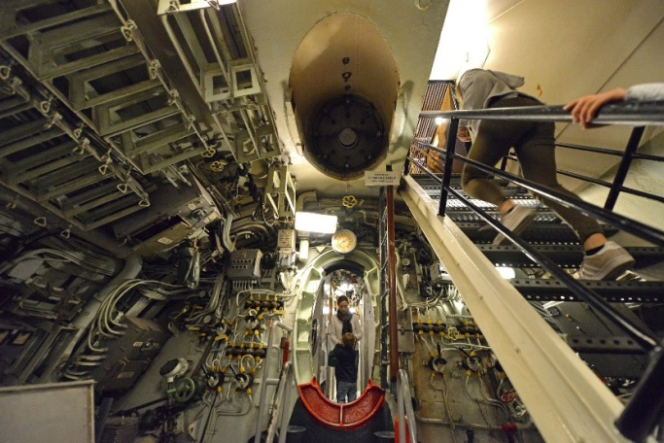
MERCREDI 12 AVRIL
Vers 8h – Petit déjeuner pris au centre
Rangement des chambres
Départ à 9h vers ST NAZAIRE
- 1ère visite : 10h
visite de l’Espadon (sous marin d’attaque, le 1er à être allé sous la banquise / le seul que l’on peut visiter à quai en France)
Programme des 2 jours
Le lieu d’hébergement
Modalités pratiques
Le téléphone portable
L’argent de poche

Slide 6
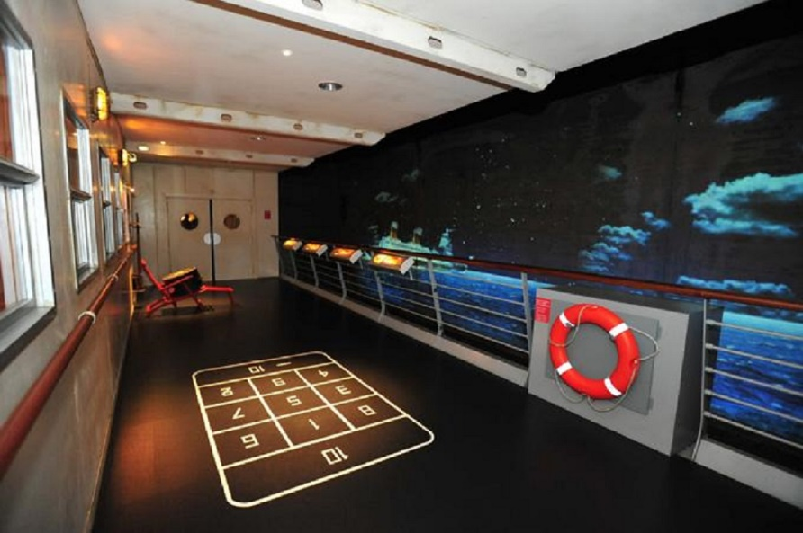
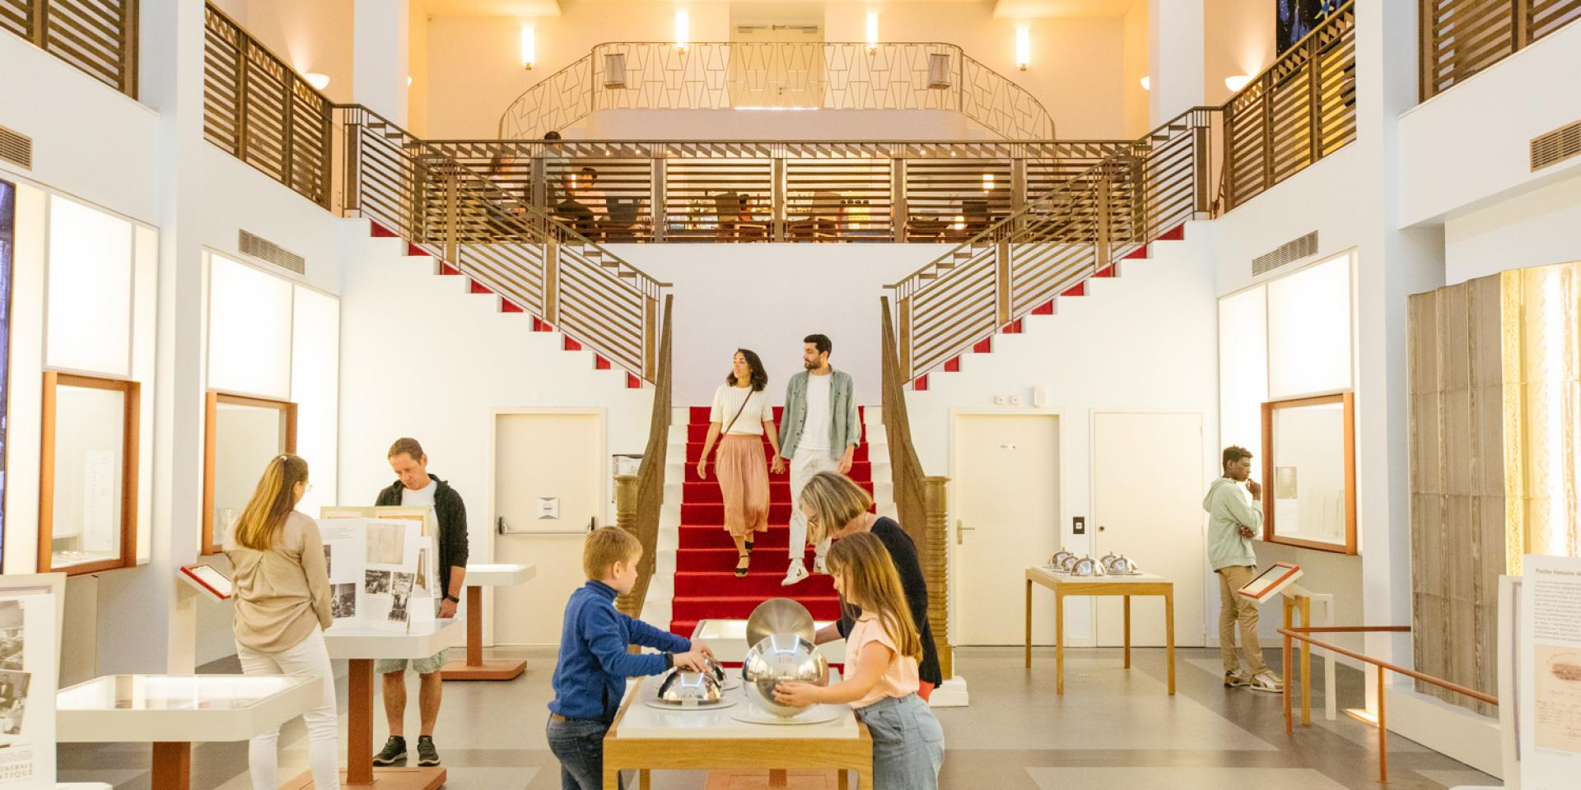
13h30 – 14h30 : temps libre dans St Nazaire
- 2ème visite : 15h
Visite de l’Escal’Atlantic (centre d’interprétation sur l’histoire des paquebots de légende des traversées transatlantiques)
Départ pour le retour à Villaines : 17h
Arrivée à Villaines : vers 21h
Programme des 2 jours
Le lieu d’hébergement
Modalités pratiques
Le téléphone portable
L’argent de poche

Slide 7
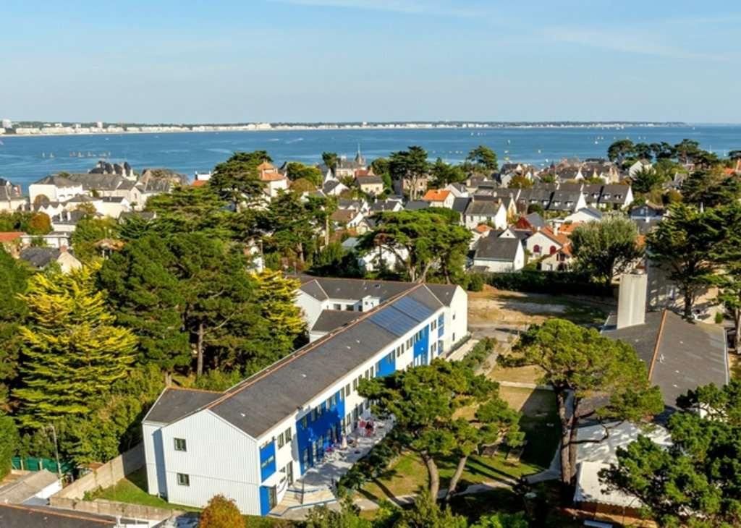
2- Le centre « Mon abri »
Programme des 2 jours
Le lieu d’hébergement
Modalités pratiques
Le téléphone portable
L’argent de poche
Le centre « Mon Abri »
9 avenue André Antoine
44510 POULIGUEN
02.40.62.31.35
DINER + NUITEE + PETIT DEJEUNER

Slide 8
3- Modalités pratiques
Programme des 2 jours
Le lieu d’hébergement
Modalités pratiques
Le téléphone portable
L’argent de poche
Remplir et rendre rapidement la Fiche Sanitaire
Pique nique à prévoir pour le mardi 11 avril au midi
Prévoir un duvet pour la nuitée
Ne pas se charger inutilement (prendre le nécessaire)
Le règlement intérieur du collège s’applique sur ces 2 jours

Slide 9
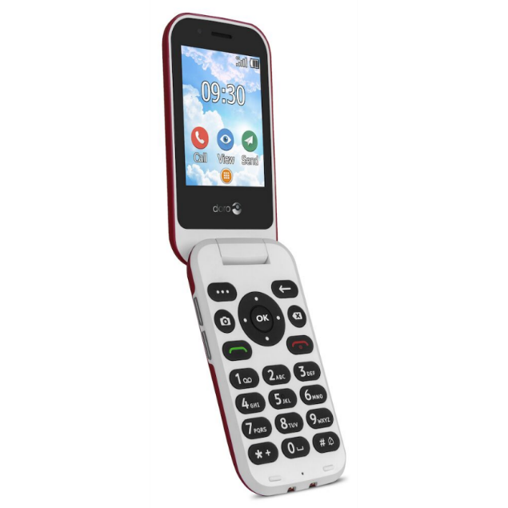
4- Le téléphone portable
Programme des 2 jours
Le lieu d’hébergement
Modalités pratiques
Le téléphone portable
L’argent de poche
Le règlement intérieur du collège s’applique sur ces 2 jours :
Interdit dans le car
Interdit dans les musées
Interdit au restaurant
Interdit dans le centre d’hébergement en dehors de la chambre
Autorisé lors de la croisière (si le capitaine l’accepte)
Autorisé sur les temps de pause (mardi midi et temps libre)
Le collège décline toute responsabilité en cas de perte ou de vol du téléphone

